Slide 1
Lesweek 4
Theorie pagina 194 t/m 207
Voedingsproblematiek
Diëten
Voeding en vocht
Kauw en slikproblemen
Opdracht maken
Belang voeding en vochtlijsten
Nabespreken opdrachten

Slide 2
Andere problemen
Spasme of verlamming
Bijwerkingen door medicatie: bv verminderde eetlust
Verstandelijke beperking

Slide 3
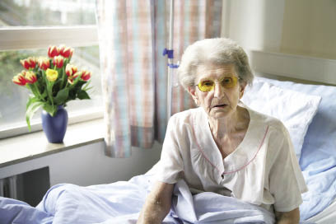
Diëten
Energie
verrijkt
dieet
Energie
beperkt
dieet

Slide 4
Maar ook een dieet door:
Stofwisselingsziekten.
Lactose-intolerantie door gebrek aan lactase
Gluten allergie

Slide 5
Filmpjes
Lactose intolerantie
https://www.youtube.com/watch?v=I0zfiAp7Cjo
Gluten intolerantie
https://www.youtube.com/watch?v=nm_0NNClCus
en
https://www.youtube.com/watch?v=Cg8EtZYt4zI

Slide 6
Diëten bij andere problemen
Ziekte van Crohn
Colitis Ulcerosa
Prikkelbaar darmsyndroom (PDS)
Hoge bloeddruk
Obstipatie

Slide 7
Voedings- en vochtlijst
Elke instelling heeft eigen lijst. Wat staat erop?
Wat iemand binnen krijgt (eten en drinken)
Wat iemand uitscheidt

Slide 8
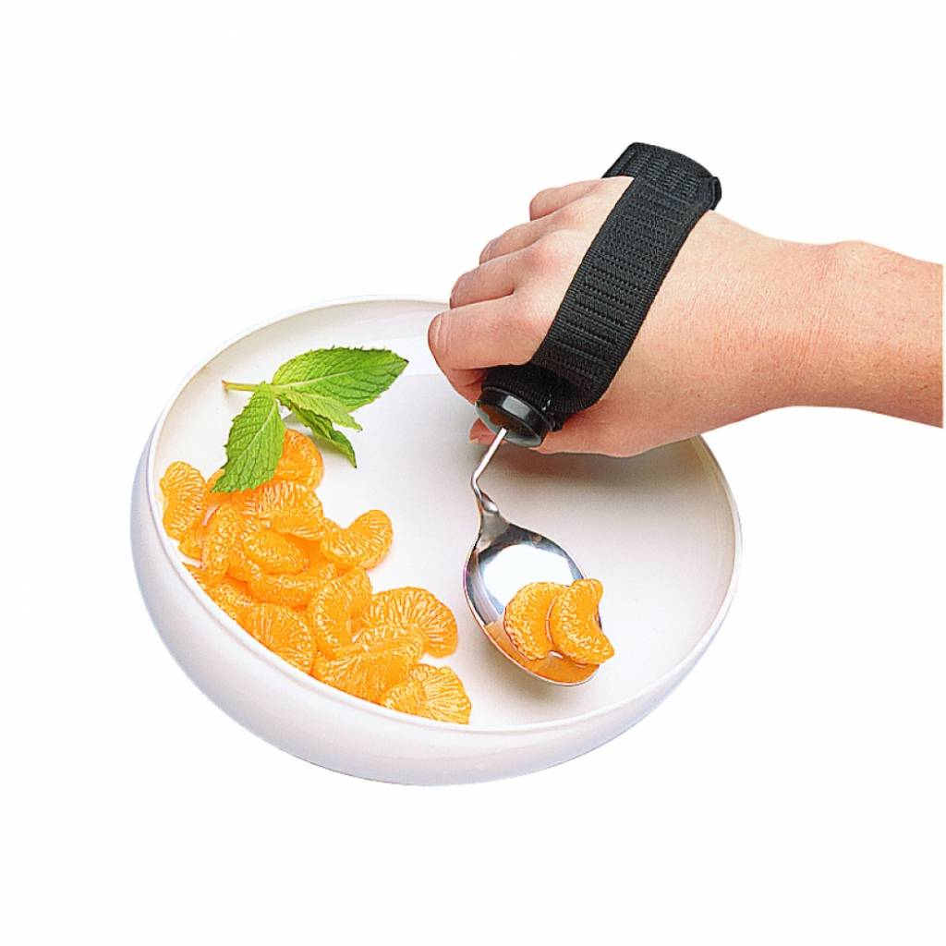
Hulpmiddelen bij voeding

Slide 9
Slik en kauwproblemen
https://www.youtube.com/watch?v=Di3i3pc_srs

Slide 10
Opdracht 8: hulpmiddelen
Kijk op de wiki bij lesweek 4 voor deze opdracht. Je doet de opdracht in tweetallen.
25 min

Slide 11
Opdracht 9: voedingslijsten
Kijk in de wiki bij lesweek 4 voor deze opdracht. Je doet de opdracht individueel.
25 min

